Slide 1
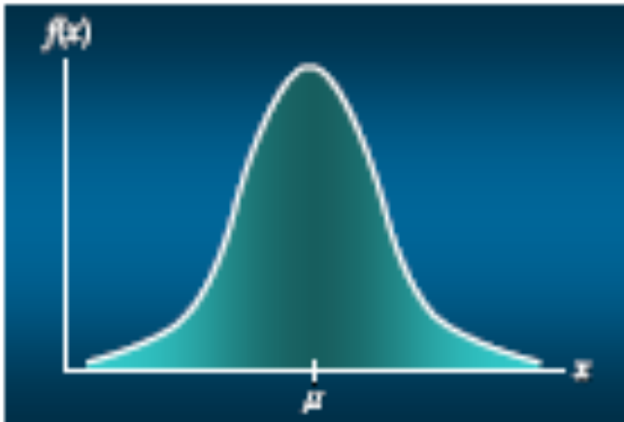
第3.1节 概率统计回顾
中科院大学 叶齐祥
qxye@ucas.ac.cn

Slide 2
一个例子
假如你要赶10：00从北京飞往上海的飞机，而8：00从学校出发，你能赶上这次航班么？
影响因素
  一些观察到的因素（道路状况、驾驶员水平等）
  来自于传感器 （交通广播）
  自身行为的不确定性 （自身行动快慢）
  交通状况 （预测此时此刻的交通状况）
最终问题是一个在很多不确定情况下的推理问题

Slide 3







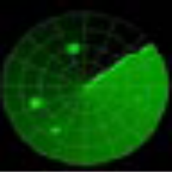
Probability 的一些概念
样本空间 一系列可能输出的物理量，可以有限或无限个
  可以是多次掷筛子的结果
  DNA中脱氧核糖核酸的类型
  雷达上飞行器的位置
事件(event) 的任意的子集合
  掷筛子出现了”1”和“6”
  DNA中脱氧核糖核酸的G类型
  雷达上高度300m，半径1000m,角度20度的物体

Slide 4
为什么使用probability
对于不确定事件有很多刻画方法
  Fuzzy logic
  量子推论方法
  …
“Probability theory is nothing but common sense reduced to calculation” —Pierre Laplace, 1812.
If you bet in accordance with your beliefs, but your beliefs violate the axioms, then you can be guaranteed to lose money to an opponent whose beliefs more accurately reflect the true state of the world.
What if you refuse to bet? This is like refusing to allow time to pass: every action (including inaction) is a bet.

Slide 5



随机变量(Random variable)
随机变量 样本空间中数值点的输出函数
  离散随机变量
    掷筛子的输出结果，x
    DNA第i个节点的类型：xi
  连续随机变量
    连续观察到的雷达上的飞行器位置X

Slide 6
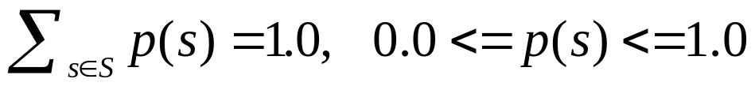


离散概率分布
离散情况下样本空间 是一个小于1.0的非负实数
  直观来讲，p(s)是s在多次重复下发生的频率（or likelihood）
  定义为离散概率分布的参数
如果涉及了很多概率分布，则其中的一个可以成为概率模型
  例如，可以表示随机变量在两种模型下的概率分布为

Slide 7
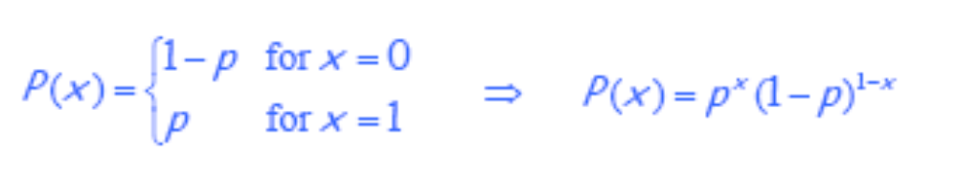
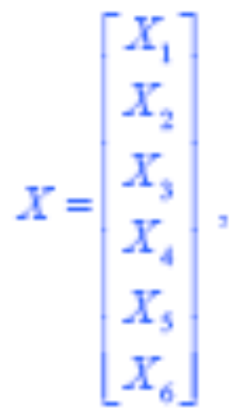
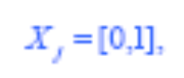
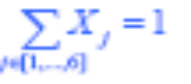


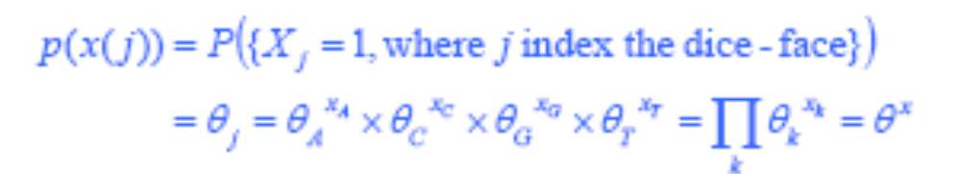
离散概率分布
Bernoulli 分布: Ber(p)
多项分布: Mult(1,θ)

Slide 8





连续概率分布
连续随机变量 可以在实数数轴上的一个部分，或者高维空间的一个区域任意取值
  通常用来表达一些长度量的测量，例如长度、位置等
  对于连续分布而言，特定数值的概率没有意义，也就是
  只有在一个区间内的概率数值才有意义

Slide 9
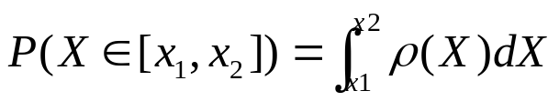
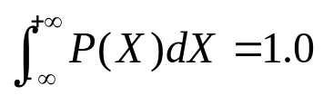
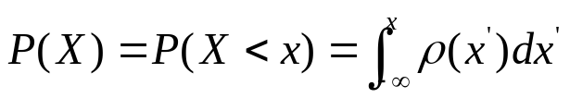
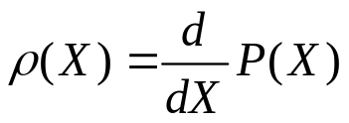
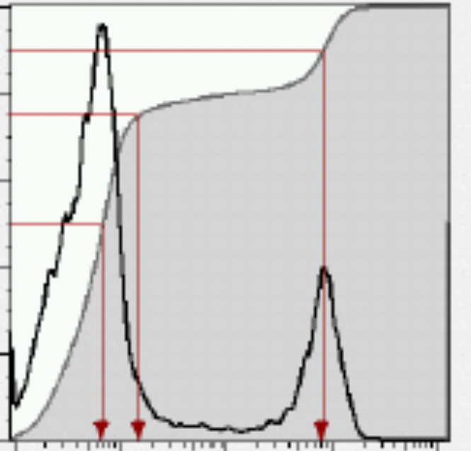
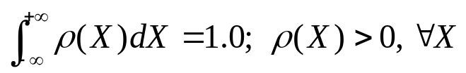
连续概率分布
连续随机变量 的属于一个区间[x1,x2]的概率可以是概率密度图下方[x1-x2]的积分面积
  累计分布方程
  概率密度方程

Slide 10
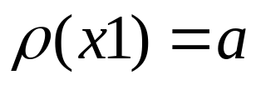
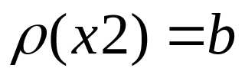
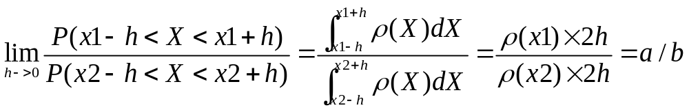
连续概率分布—密度函数的直观解释
假设
  你随机的在此概率密度分布函数上取一个随机变量的值，则此数值靠近x1的可能性是靠近x2可能性的a/b倍
  公式表示为

Slide 11
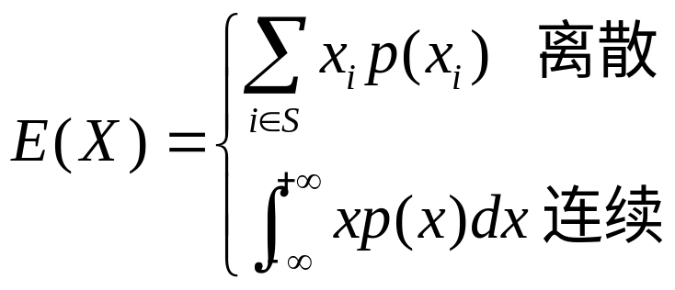
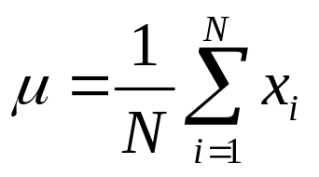
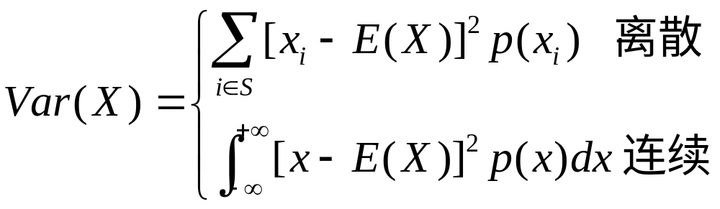
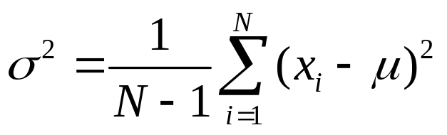
统计特性
期望(质量中心、均值、一阶中心矩）
  简单计算
方差(二阶中心矩）
  简单计算

Slide 12

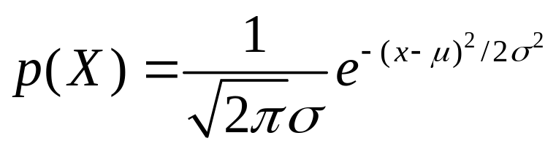
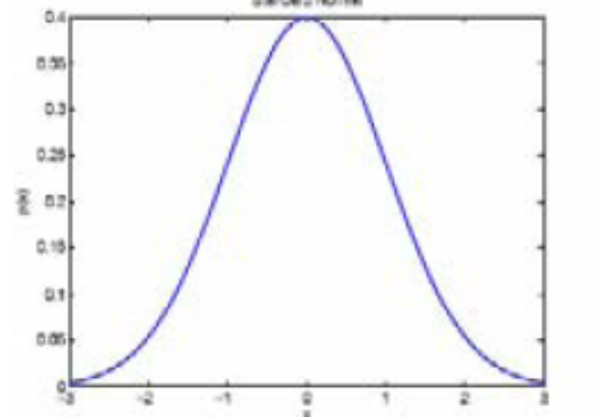
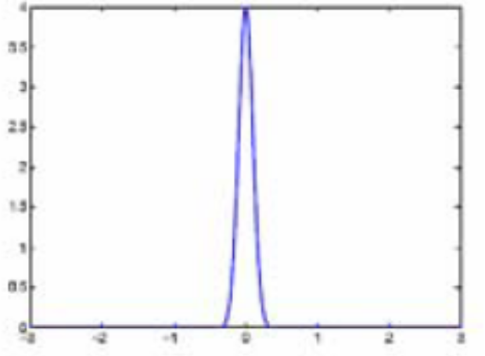
Gaussian(正态分布)概率
期望(质量中心、均值、一阶中心矩）
  如果 则概率密度方程(PDF)可以表达为
  画一个正态分布的概率密度图
    Xs = -3:0.01:3
    Plot(xs,mormpdf(xs,mu,sigma)

Slide 13

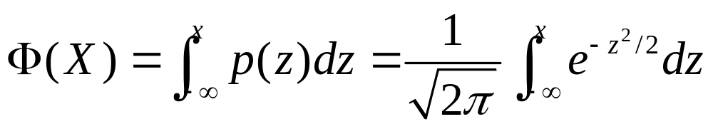
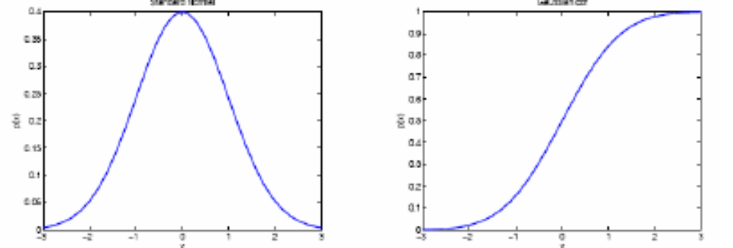
一维Gaussian(正态分布)累计密度函数CDF
如果 cumulative density function

Slide 14
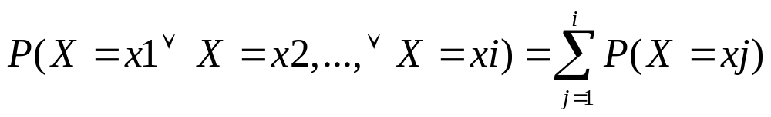

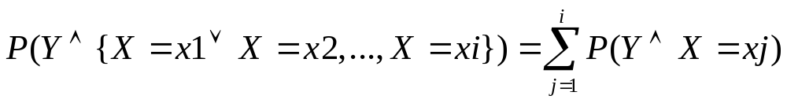
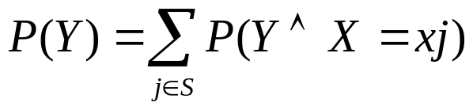



概率的布尔运算
对于多值的概率分布
联合概率
边缘分布

Slide 15

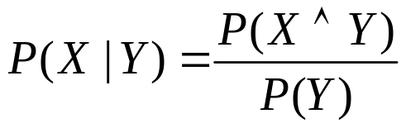

条件概率
—Y成立的情况下，X成立的概率，如果X为True，Y一定为True
  H=“头疼”事件
  F=“流感感冒”事件
    P(H)=1/10
    P(F)=1/40
    P(H|F)=1/2
  流感情况下会发生头痛事件的概率 P(H|F)=P(H&F)/P(F)
条件概率定义-probability chain

Slide 16
概率推断
—Y成立的情况下，X成立的概率，如果X为True，Y一定为True
  H=“头疼”事件
  F=“流感感冒”事件
    P(H)=1/10
    P(F)=1/40
    P(H|F)=1/2
  流感情况下会发生头痛事件的概率 P(H|F)=P(H&F)/P(F)
如果某天早上醒来感觉头疼，你这样推理：“因为50%的流感与头疼症状相关，因此我50%是感染流感了
  这个推断合理么？

Slide 17
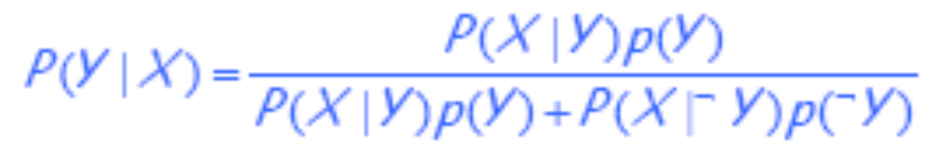
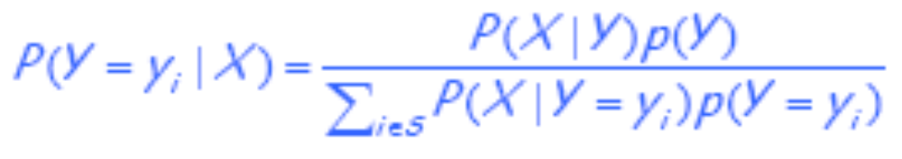
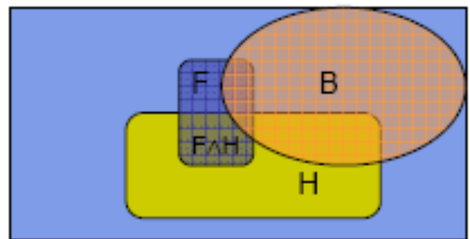
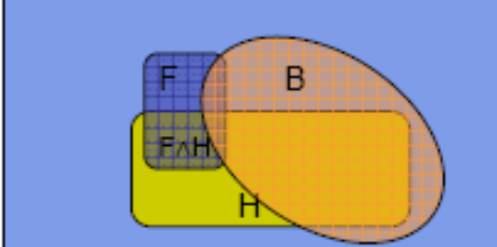
Bayes rule 的更一般形式
Bayes rule
P（流感|头疼&喝啤酒）

Slide 18
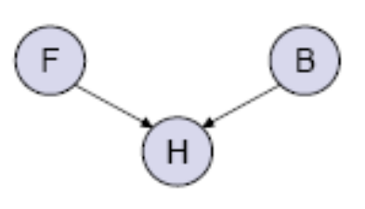

Prior probability
假如“流感” 与“喝啤酒”都能导致头疼
Prior probability 或者 unconditional probability 表示对于一个新到来的事件的为命题事件的概率
  如果采用概率分布，可以是

Slide 19

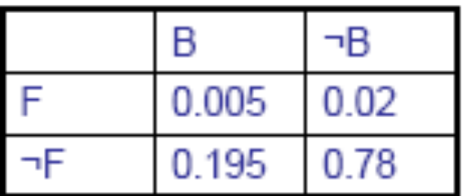

Joint probability
一系列刻画了样本点概率的随机变量
其实所有的问题都可以通过联合概率的方式进行解释

Slide 20
Post conditional probability
条件或者后验概率可以由先验概率推断
  例如：P(流感|头疼）=0.178，表示头疼事件是我们知道的、给定的发生事件，在此事件下发生了流感的概率为17.8%
  如果喝啤酒也是发生事件，则
    P(流感|头疼，喝啤酒）=0.070
    P(流感|头疼，流感） = 1.0
  并非所有事件都是有关的
    P(流感|头疼，下雨了）= P(流感|头疼）
    到底哪一个因素是相关的呢？
      通过专家获取
      通过Machine learning and data mining方法发现

Slide 21
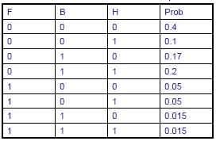
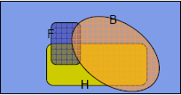
通过联合概率推断
联合概率
  一个三个变量的联合概率分布
    做一个真值表
    对于每一个混合值，计算可能性
    归一化，概率和为1.0

Slide 22
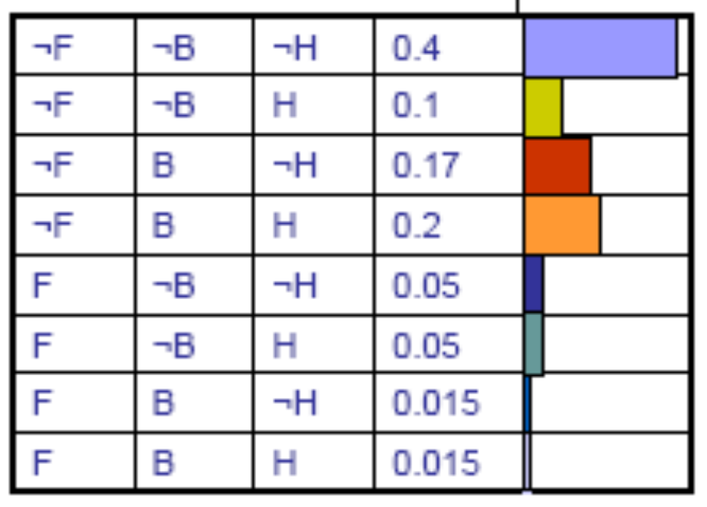
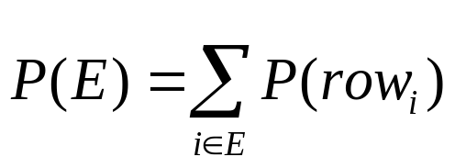


通过联合概率推断
联合概率
  可以通过联合概率推断

Slide 23
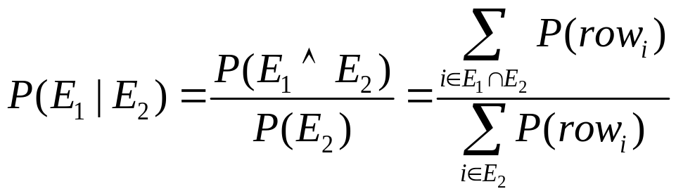
通过联合概率推断
联合概率
  可以通过联合概率推断

Slide 24
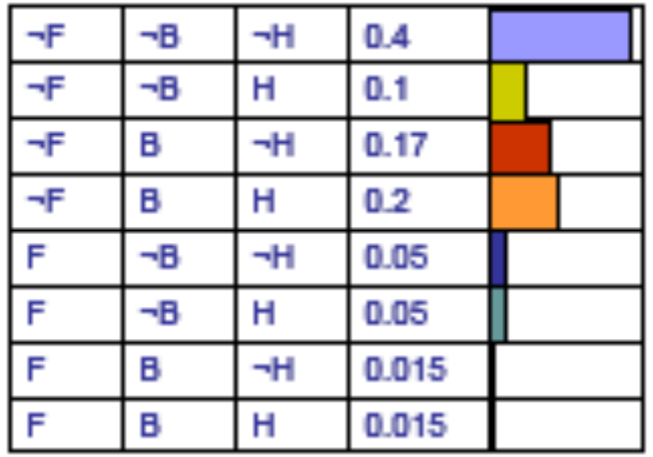
概率分布的来源
来源
  人，专家知识
  简单推断
    e.g., P(F)
    P(B)
    P(H|¬F,B)
    P(H|F,¬B)
  从数据中学习
    本课程的相当一部分内容就是学习各种各样的概率分布

Slide 25
密度估计
密度估计把一些列数据属性映射到概率
  如果概率密度函数有函数可以描述，或者近似，则变成了此函数的参数估计问题：贝努里、高斯…
  三个方面的问题
    数据的属性（独立、相关…）
    目标方程(MLE,MAP,…)
    算法（简单代数、梯度方法、EM…)
    评估机制（likelihood on test data, 预测的好坏，一致性…）
输入
概率密度
估计
概率
属性

Slide 26
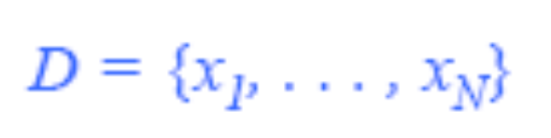
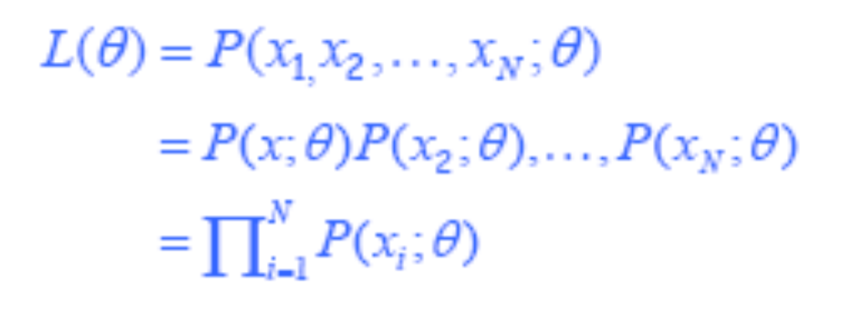
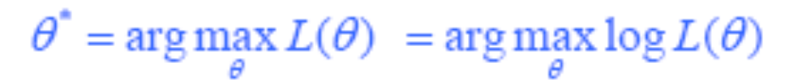
参数估计——iid data, 独立同分布数据
一些independent identically distribution 数据
最大似然估计(MLE)
  找到一组最能反映出当前观测数据的参数

Slide 27
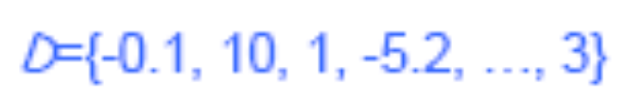

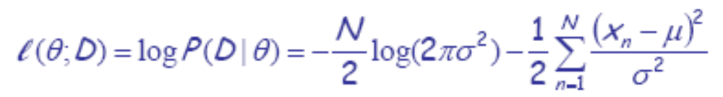
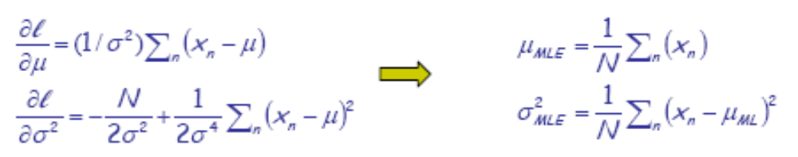
参数估计——iid data, 独立同分布数据
一些iid 数据
模型
似然函数
目标方程

Slide 28
Thank you
中科院研究生院 qxye@gucas.ac.cn

